Slide 1
Final LINQ Extensions
Center CLR Part.2 – 2015.02.07 Kouji Matsui @kekyo2

Slide 2
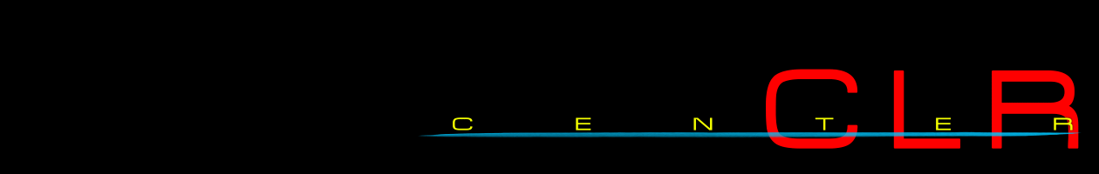
自己紹介
けきょ (@kekyo2 Kouji Matsui)
LINQ, Async, .NETとか
Center CLRオーガナイザーです
会社やってます
認定スクラムマスター
アーキとかフレームワーク設計とか

Slide 3

Final LINQ Extensions
そろそろ、LINQも当たり前の空気になってきた今日この頃。
まだLINQが使えていないという方々に、クモの糸を垂らしてみます。
普通の入門的な内容なら、いくらでも資料があるので、同じような内容にならないように、導入を工夫してみました。
LINQ to Objectが対象です（PLINQは少しだけ触れます）。
ここを抑えておけば、他のLINQもママ行けるでしょう。

Slide 4
LINQ to Objectとは
全てのLINQの基本。
配列やコレクションに対して、統一的な手法で集合演算を実行出来る「演算子」と構文のセット。

Slide 5
アジェンダ
ループと分岐処理からの脱却
構造的な値への適用
初歩的な演算子
実践的なforeachの置き換え
列挙子とは
演算子を作る
パフォーマンスの改善
123
456
789

Slide 6
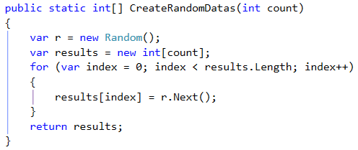
ループと分岐処理からの脱却
指定された個数の乱数を含む配列を生成
Basicなforループ

Slide 7
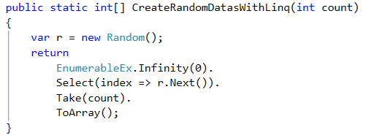
ループと分岐処理からの脱却
指定された個数の乱数を含む配列を生成 （LINQ）
LINQクエリ（メソッド構文）
4つのパートから成っている

Slide 8
ループと分岐処理からの脱却
LINQでは、処理内容を「演算子」と呼ばれるメソッド群を組み合わせて表現します。
無限数列を生成
乱数を生成
「0」の無限数列
0
0
0
…
count個だけ
それらを配列化
乱数の無限数列
Rand()
Rand()
Rand()
…
count個だけ
[r0]
[r1]
[r2]
…
[r(count-1)]
配列

Slide 9
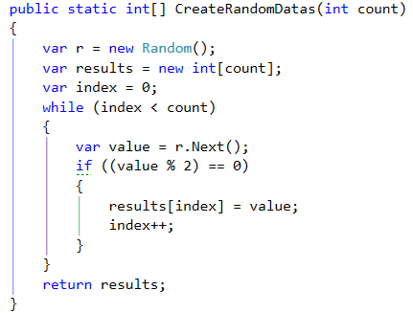
ループと分岐処理からの脱却
指定された個数の、偶数のみの乱数列
乱数の生成数 ≠ 結果の個数となるので、forが使えないのでwhileに変更。
ステート変数としてindexが必要。
偶数の場合のみ、indexがインクリメントされなければならない

Slide 10
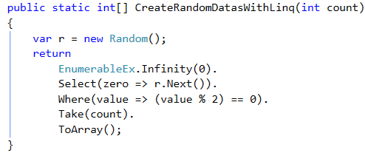
ループと分岐処理からの脱却
指定された個数の、偶数のみの乱数列 （LINQ）
絞り込み条件として、式を記述
0
0
0
…
Rand()
Rand()
Rand()
…
(value % 2) == 0
他の演算子に変化はない
[r0]
[r1]
[r2]
…
[r(count-1)]

Slide 11
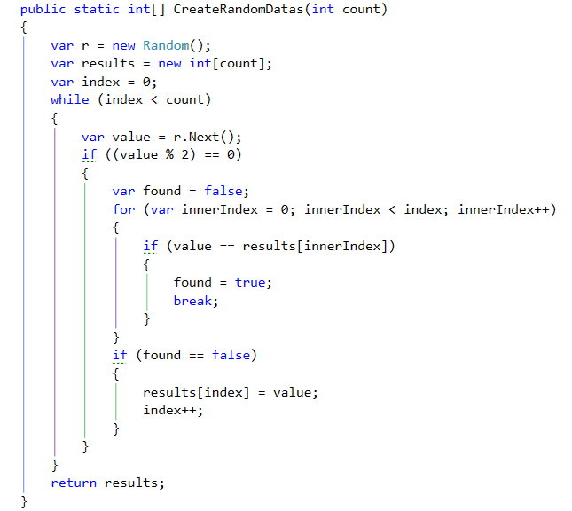
ループと分岐処理からの脱却
指定された個数の、偶数かつ重複のない乱数列
今までの数列に値が存在したかどうかの確認
値が存在しない場合だけ追加する

Slide 12
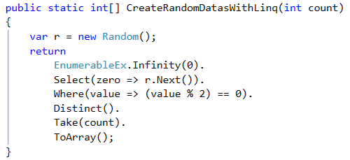
ループと分岐処理からの脱却
指定された個数の、偶数かつ重複のない乱数列（LINQ）
0
0
0
…
Rand()
Rand()
Rand()
…
重複する値を除去
(value % 2) == 0
Distinct
他の演算子に変化はない
[r0]
[r1]
[r2]
…
[r(count-1)]

Slide 13
ループと分岐処理からの脱却
LINQは、「数列」に対して、様々な「演算子」を適用して処理を実現します。
分岐条件をプログラマブルに実行するのではなく、データの加工条件を「宣言的」に記述します。
0
0
0
…
Rand()
Rand()
Rand()
…
無限数列を | Infinite()
変換し | Select()
絞り込みを行い | Where()
重複を除去し | Distinct()
指定された個数だけ取り出し | Take()
配列に変換する | ToArray()
(value % 2) == 0
Distinct
[r0]
[r1]
[r2]
…
[r(count-1)]

Slide 14
ループと分岐処理からの脱却
言うまでもなく、データ群を操作するならLINQによる集合演算がシンプル・低い難易度・バグも生み難いです。
「どうやって実装するか」ではなく、「どのような結果が必要か」と考える事がカギです（この辺りは、SQLによるクエリの設計と同じです） 。

Slide 15
アジェンダ
ループと分岐処理からの脱却
構造的な値への適用
初歩的な演算子
実践的なforeachの置き換え
列挙子とは
演算子を作る
パフォーマンスの改善
Persons
Person
Address
Address
Person
Address

Slide 16
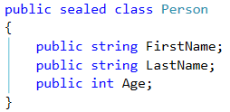
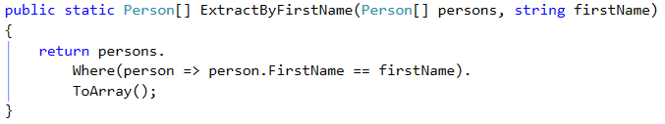
構造的な値への適用
LINQが適用できるのは、「単純な数列」だけではありません。
以下のようなクラスとその配列を考えます。
Personクラスの配列から、名前が一致するPersonだけを抽出し、配列として返す
名前が一致するPersonを抽出
配列に変換

Slide 17
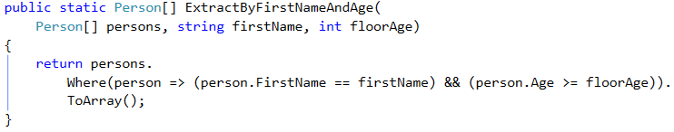
構造的な値への適用
絞り込み条件には、任意の式を指定出来ます。
Personクラスの配列から、名前が一致し、かつ指定年齢以上となるPersonだけを抽出し、配列として返す
年齢の条件を追加
AND条件だけでなく、もっと複雑な複合条件を指定することも出来ます。
C#で記述可能な式なら何でもOK。

Slide 18
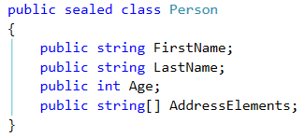
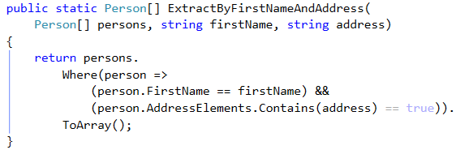
構造的な値への適用
ネストした構造に対しても、同じように記述出来ます。
指定された住所文字列を含むPersonの抽出
住所群に住所文字列が含まれているかどうか
（ここが独立したLINQ式。サブクエリ風味）
Person
Person
Person
…
Contains演算子: 配列内に一致する要素（文字列）があるかどうか
Address
Address
Address

Slide 19
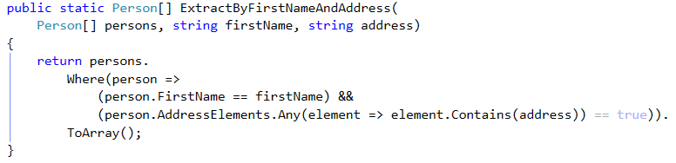
構造的な値への適用
おっと、ちょっと違いますね。
  「AddressElements配列内に、指定された文字列と同一の文字列があるか」ではなく
  「AddressElements配列内に、指定された文字列を含むものがあるか」ですね。
配列群に住所文字列が
含まれているかどうか
Person
Person
Person
…
Any演算子: どれかが満たされるかどうか
Address
Address
Address
一つ一つは、string.Contains()
.Contains(address)
.Contains(address)
.Contains(address)

Slide 20
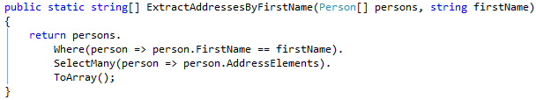
構造的な値への適用
名前が一致する全住所文字列を抽出
構造の奥底にある値を、平坦化出来ます
そのままでは二重のシーケンスとなる所を、一重のシーケンスに変換する
Person
Person
Person
…
Address
Address
Address
SelectMany()
Address
Address
Address
Address
Address
Address
Address
Address
Address

Slide 21

構造的な値への適用
質問：ここまでの例をループや分岐条件でサクッと書けますか？
特に最後に挙げたSelectManyと同等の処理を、ループと分岐条件で書くと、単純な結果に対して非常に複雑な処理が必要になります。
List<T>を封じたら、多分面倒この上ないわね。自分で考えてみて。

Slide 22
アジェンダ
ループと分岐処理からの脱却
構造的な値への適用
初歩的な演算子
実践的なforeachの置き換え
列挙子とは
演算子を作る
パフォーマンスの改善

Slide 23
初歩的な演算子
とりあえず、以下の使い方を覚えましょう。
機能グループ | 演算子
射影（変換） | Select SelectMany
フィルター | Where Skip Take Distinct
ソート | OrderBy / OrderByDescending ThenBy / ThenByDescending
単項（即値） | Any / All Max / Min Sum Count
固定化 | ToList / ToArray

Slide 24


初歩的な演算子（射影）
とても多彩な射影（変換）
  Select演算子は、入力となる要素を、別の何かに変換します。物体に対する影のように、形を変える様から「射影」と呼びます。
  例えば、intの値群を文字列群に変換するには、以下のようにSelectを使います。
全ての要素に対して
ラムダ式を実行
要素が代入される引数
このラムダ式で、value (intの値)を文字列に変換する

Slide 25

初歩的な演算子（射影）
Selectには、仮引数を2つ取るオーバーロードがあります。これを「インデックス付き射影」と呼びます。
2つ目の引数が、インデックスを表す。
要素の先頭を0とし、1…nのようにインクリメントされる。
要素の先頭からの位置を把握したい場合に使えます。

Slide 26


初歩的な演算子（射影）
射影（変換）
  SelectMany演算子は、特殊な射影変換です。射影対象の要素が「アンループ」の対象となります。その結果、列挙が二重となる要素を「一重に展開」します。
二重の配列
int[]
アンループされて、ただの配列に
int[]

Slide 27
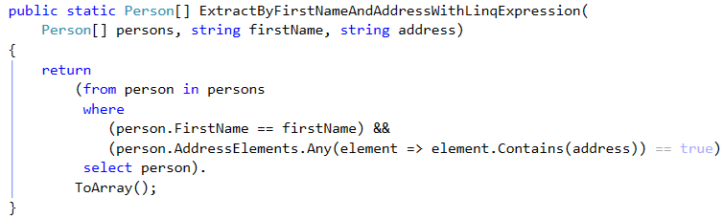
初歩的な演算子（射影）
LINQには「メソッド構文」と「クエリ構文」という書き方があります。
メソッド構文は、今まで例に挙げてきたような「Select」や「Where」などのメソッドを使って直接記述する構文です。
クエリ構文は、LINQ入門で良く扱われる「SQL」に似た単語で書ける構文です。以下に例を示します。
何となく、SQLっぽい

Slide 28
初歩的な演算子（射影）
メソッド構文とクエリ構文の比較
個人的には、どちらが優れているとは言えないと思います
構文 | 特徴
メソッド構文 | 全ての演算子を使用することが可能。 ブロック化されたラムダ式を使用することで、複雑な処理を射影やフィルターで実装可能。 完全な記述が可能な反面、煩雑になりやすい。
クエリ構文 | SQLに似た、フレンドリーな構文を使用可能。 式は暗黙にラムダ式として取り扱われるので、仮引数の宣言が不要で、式の記述がシンプルになります。 ブロック化されたラムダ式を使う事は出来ないので、純粋に式として記述する必要があります。 サポートされる演算子は一部のみ（Select, SelectMany, Where, OrderBy, ThenBy, Join, GroupBy）。また、コンパイラによって固定的に置き換えられる「構文糖」です。 SelectManyのネストした要素の引き渡しを暗黙裡に行えるため、SelectManyについて非常に簡潔に記述できます。 let（範囲変数）を使用できる。メソッド構文ではいちいち匿名クラスに再代入が必要だが、letを使うと簡単に値を持ってまわることが出来ます。

Slide 29
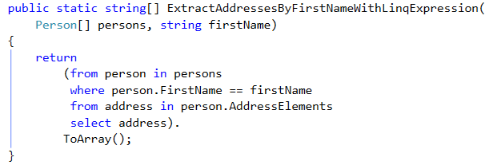
初歩的な演算子（射影）
クエリ構文によるSelectManyの例を示します。
fromを多重に宣言することで、SelectManyとして扱われる
もちろん、何多重になっても問題ありません。メソッド構文で同じ事を書こうとすると、SelectManyをネストさせる事になり、ちょっとキツイです。
「たっぷり多重」の例: http://www.kekyo.net/2014/12/08/4441

Slide 30
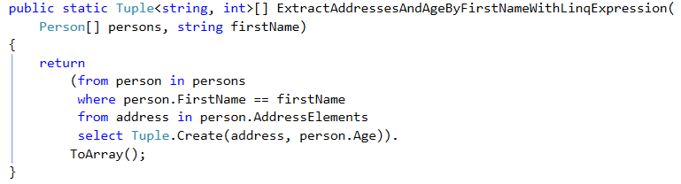
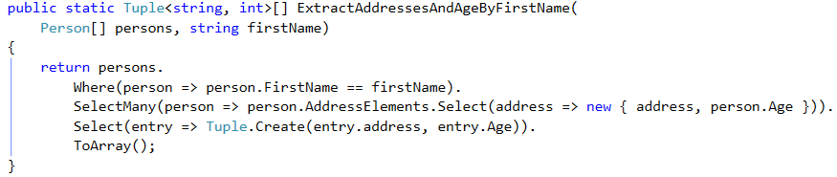
初歩的な演算子（射影）
SelectManyの外側にある要素にも、簡単にアクセス可能
メソッド構文でSelectManyを使う場合、この式を解決するには、事前に別の要素に射影が必要で、かなり面倒
（クエリ構文なら、自然に書けて、あとはコンパイラが勝手にやってくれる）

Slide 31
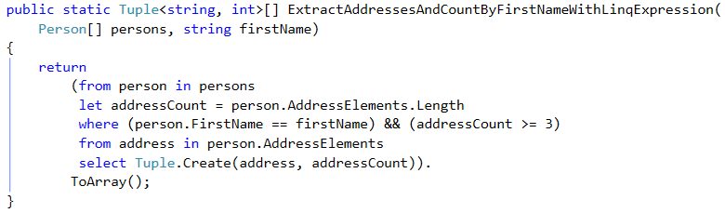
初歩的な演算子（射影）
範囲変数(let)を使うと、一時変数のように値の記憶に使えます。スコープは一反復内に限られ、readonly扱いなので、副作用の心配はありません。
範囲変数も、射影の壁を乗り越える便利な道具です。
この式のコストが高い場合、結果を保持して使いまわしたい
射影の壁
範囲変数も越えられる

Slide 32
初歩的な演算子（フィルター）
Whereはフィルター条件に従って、要素を制限します。
フィルター条件をラムダ式で与える

Slide 33

初歩的な演算子（フィルター）
Skipは指定された要素数だけ、飛ばします。
Takeは指定された要素数だけ、取得します。
この二つを組み合わせると、任意の位置から任意の個数の要素を抜き出すことも出来ます。
n0
n1
n2
n3
n4
n5
n6
n7
n8
Skip(start)
n2
n3
n4
n5
n6
n7
n8
Take(count)
n2
n3
n4
n5
n6

Slide 34
初歩的な演算子（フィルター）
Distinctは重複する要素値を削減します。
考え方はSQLのDISTINCTと同じですが、「同一の値」の担保はEqualsメソッドか、IEquatable<T>.Equalsか、IEqualityComparer<T>で行われます。
Intやstringなどの基本的な型は、Equalsが正しい値を返すので、何も考えなくてもDistinctだけで重複を除外出来ます。
順序は安定です（LINQ to Object以外は実装依存）。
1
5
2
1
4
7
6
7
3
Distinct
1
5
2
4
7
6
3

Slide 35
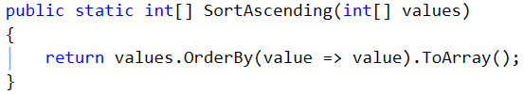
初歩的な演算子（ソート）
OrderByで要素をソートできます。
ソート対象のキーを指定することも出来ます。
キーはIComparable<T>やIComparer<T>を使用して、大小比較を実行します。これらのインターフェイスも、基本的な型はサポートしているので、キーとして自然に使用出来ます。
キーの指定
ここでは要素の値(int)そのものをキーとしている

Slide 36
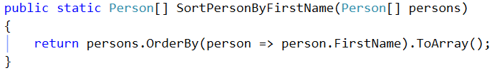
初歩的な演算子（ソート）
任意の構造を持つ配列でも、対象のキーを指定出来ます。
キーの指定
Person内のフィールドをキーとする

Slide 37
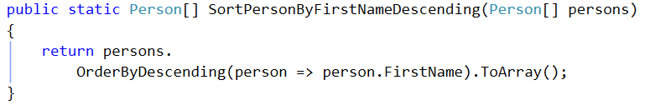
初歩的な演算子（ソート）
逆順ソートも出来ます。
OrderByDescending演算子を使うと、逆順でソートされる

Slide 38
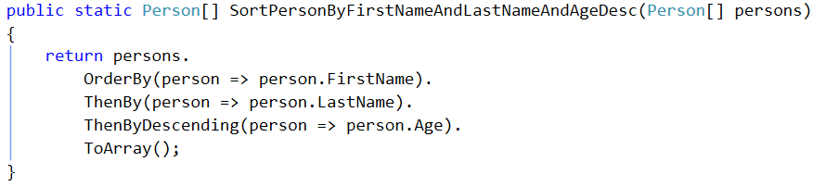
初歩的な演算子（ソート）
複数のキーを使って、複合ソートも出来ます。
ThenBy演算子を使うと、2番目以降のソートキーを追加できる。
OrderByDescendingやThenByDescendingと組み合わせる事も可能。
（ThenByやThenByDescendingはOrderByの後にのみ記述可能）

Slide 39
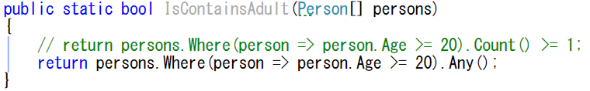
初歩的な演算子（単項）
Anyは、要素が1つ以上存在するかどうかを確認します。
Allは、全ての要素が条件に合致するかどうかを確認します。
Countは、要素数をカウントします。
存在確認にCountを使わない事。Anyで判断します。
Countを使うと総数を数える可能性があるので、存在確認のためだけにはオーバーヘッドが大きい
Anyを使えば、要素が見つかった時点で処理を終えるので効率が良い

Slide 40
初歩的な演算子（単項・即値）
Max/Minは、最大・最小の要素を返します。IComparable<T>か、IComparer<T>が必要です。
Max/Minには、要素が必要です（要素数0の配列等に適用すると例外が発生）
Sumは、要素の合計を算出します。

Slide 41
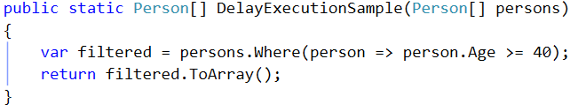
初歩的な演算子（固定化）
通常LINQクエリは、式が実際に実行されるまで処理が保留されます（式の内容だけが記憶されている）。この事を「遅延評価」と呼びます。
ToArray・ToListは、それぞれ配列とリストに変換します。しかし、配列やリストに結果を入れるためには、要素群が「確定」しなければなりません。したがって、これらの演算子はその場で実行されます。
この時点ではまだフィルターは実行されていない
（filteredは式そのものを示す）
配列に変換する過程で、初めてfilteredが実行される
AnyやCountなども、
その場で実行されます

Slide 42

アジェンダ
ループと分岐処理からの脱却
構造的な値への適用
初歩的な演算子
実践的なforeachの置き換え
列挙子とは
演算子を作る
パフォーマンスの改善

Slide 43
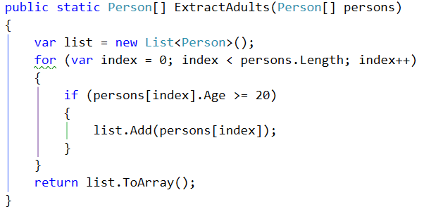
実践的なforeachの置き換え
一重ループの例
①for・foreach・whileなどのループ構文に注目し、何を列挙しているのかを確認する。
「personsを列挙している」
②最終的に、何をするのかに注目する。
「listにpersonを追加（結果を保存）」
より的確に→「personのリストを生成」
より的確に→「personの配列を生成」
「何となく、一つに出来そうだ」

Slide 44
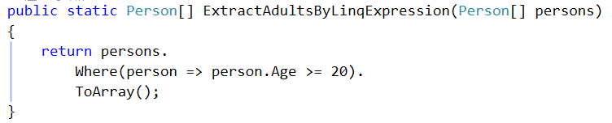
実践的なforeachの置き換え
一重ループの例
①に対応するもの（列挙対象）
②に対応するもの（結果の保存）

Slide 45
実践的なforeachの置き換え
LINQにおける、Producer-Consumerとは
①Producer（データ群の提供者）
②Consumer（データ群の消費者）

Slide 46
実践的なforeachの置き換え
LINQにおける、Producer-Consumerとは
①Producer（データ群の提供者）
②Consumer（データ群の消費者）
最初に、「Consumer」に注目し、ここのコード量を減らしておく。
その後、Consumer以外のコードを、LINQクエリ内に持っていけるようにリファクタする。

Slide 47
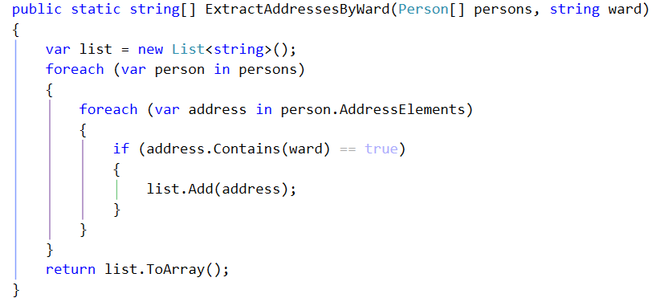
実践的なforeachの置き換え
二重ループの例
①Producer（データ群の提供者）
②Consumer（データ群の消費者）

Slide 48
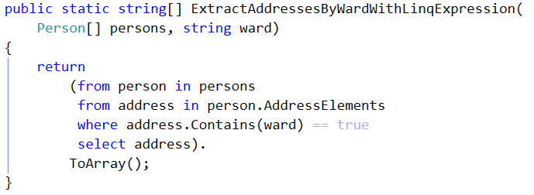
実践的なforeachの置き換え
二重ループの例
①Producer（データ群の提供者）
②Consumer（データ群の消費者）

Slide 49
実践的なforeachの置き換え
データが流れていく様を想像する
①Producer（データ群の提供者）
②Consumer（データ群の消費者）

Slide 50
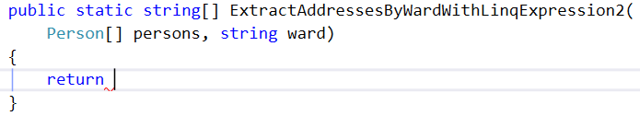
実践的なforeachの置き換え
ステップバイステップ (1/7)
配列っぽい何かを返すつもり
（何を返すかは、今から考えるよ）

Slide 51
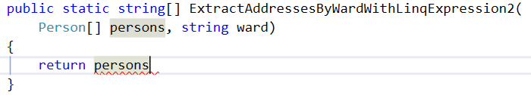
実践的なforeachの置き換え
ステップバイステップ (2/7)
何から？ persons から！

Slide 52
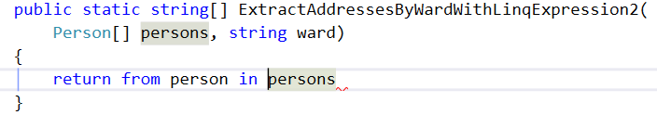
実践的なforeachの置き換え
ステップバイステップ (3/7)
そうそう、personsを列挙するんだった

Slide 53
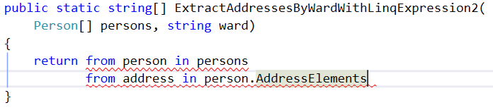
実践的なforeachの置き換え
ステップバイステップ (4/7)
personの中身のAddressの中身が見たいんだっけ

Slide 54
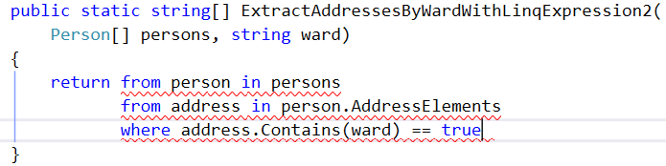
実践的なforeachの置き換え
ステップバイステップ (5/7)
列挙の条件は… ward文字列を含む、と

Slide 55
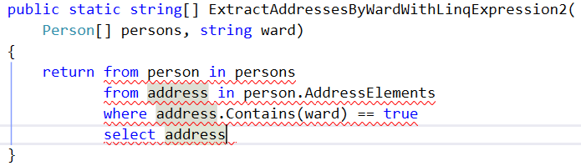
実践的なforeachの置き換え
ステップバイステップ (6/7)
何が欲しいんだっけ…
そうそう、条件を満たした時のaddressだった

Slide 56
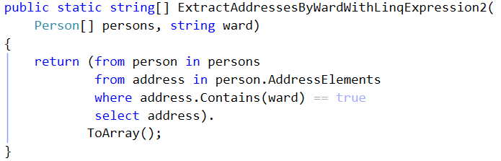
実践的なforeachの置き換え
ステップバイステップ (7/7)
完成!!
で、これらを配列にしたい、と。

Slide 57
アジェンダ
ループと分岐処理からの脱却
構造的な値への適用
初歩的な演算子
実践的なforeachの置き換え
列挙子とは
演算子を作る
パフォーマンスの改善

Slide 58
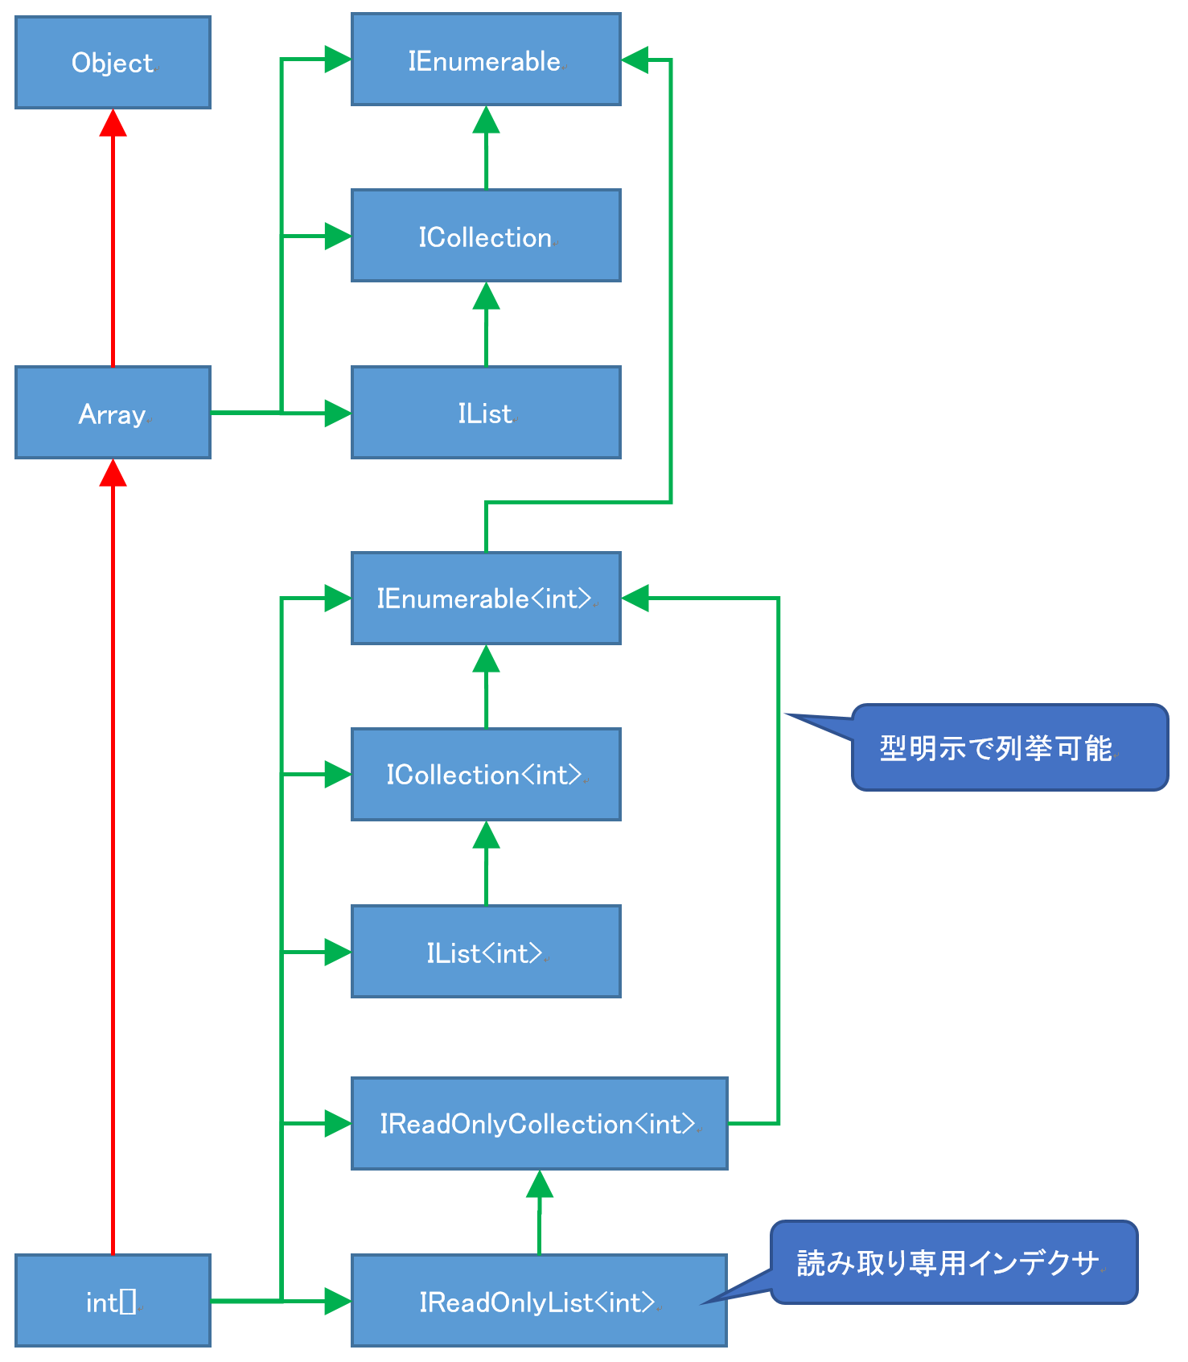
列挙子とは
ずっと配列で例を示してきましたが、LINQの演算子は「列挙子」であれば、何でも対応できます。
列挙子とは、「IEnumerable<T>インターフェイス」の事です。
このインターフェイスを実装しているクラスに対して、LINQ演算子を適用することが出来ます。
配列やList<T>クラスも、IEnumerable<T>インターフェイスを実装しているので、どちらも同じ演算子を適用できるのです。

Slide 59
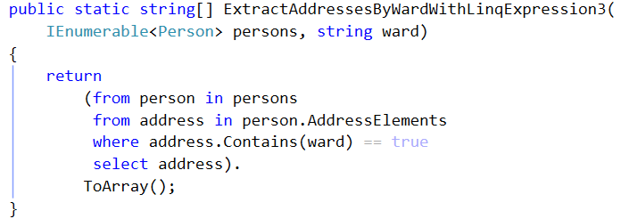
列挙子とは
列挙子を受け取るように変更すれば、配列やList<T>やその他のコレクションなどを、柔軟に受け取る事が出来るようになります。
引数に配列ではなく、列挙子を受け取るようにする
LINQクエリはそもそも列挙子に対して操作するので、配列の時と全く変わらない

Slide 60
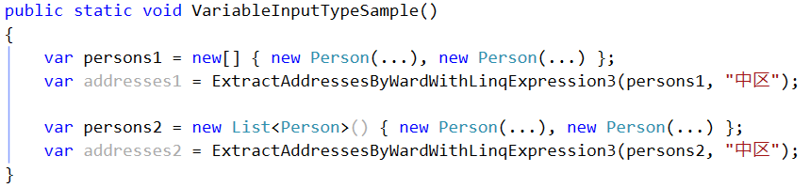
列挙子とは
列挙子を受け取るように変更すれば、配列やList<T>やその他のコレクションなどを、柔軟に受け取る事が出来るようになります。
配列とList<T>、どちらも受け取る事が出来る

Slide 61
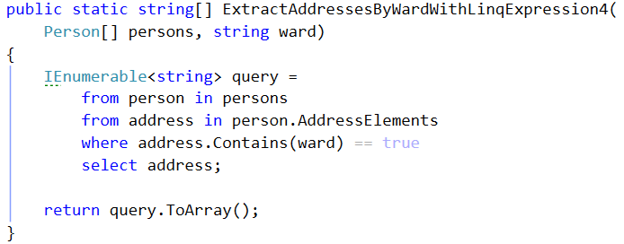
列挙子とは
実は、LINQクエリの結果は「列挙子」です。
LINQクエリ式は列挙子
（但し即値演算子を除く）
== IEnumerable<string>
列挙子のConsumer

Slide 62
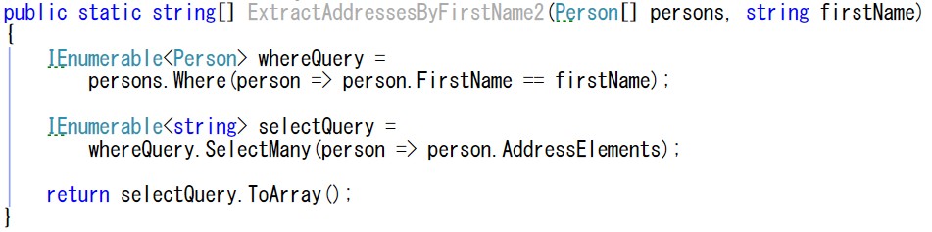
列挙子とは
列挙子同士を演算子で連結しているのです
Personを列挙するクエリ
stringを列挙するクエリ

Slide 63
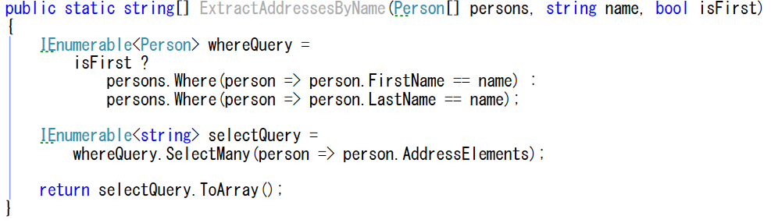
列挙子とは
動的LINQ（動的に条件が変わるLINQクエリの構築）は面倒、という話がありますが、条件を限定すれば簡単に実現出来ます。
LINQクエリの型がどちらもIEnumerable<T>である事を利用して、フラグで検索条件を変更する
完全に動的にLINQクエリを構築するのは、確かに大変です。ですが、殆どの場合はあらかじめ変化させたいクエリの構造が分かっているはずなので、この手法で十分です。

Slide 64
列挙子とは
列挙子同士は、バケツリレーのように要素を伝達します。
だから、必要のない限りは余計なメモリを消費しません。
IEnumerable<T>
IEnumerable<T>
Where()
IEnumerable<U>
Select()
OrderBy()
OrderByの内部実装は、暗黙にデータをバッファリングするため、メモリを消費します。

Slide 65
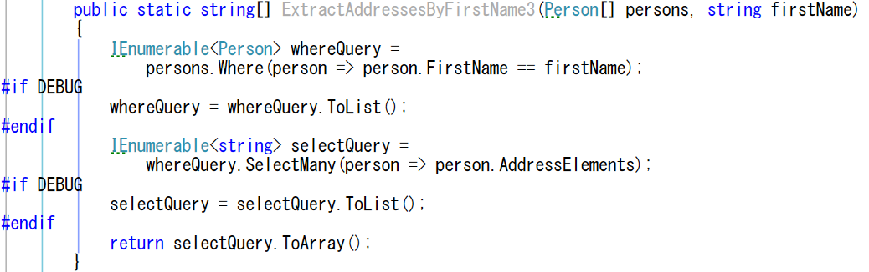
列挙子とは
間にToListやToArrayを挟めば、デバッグ向けに演算子間のデータ群を確認できます。
リストや配列も列挙子になるので、そのまま再代入可能
デバッグ時には固定化したリストを見る事が出来る

Slide 66
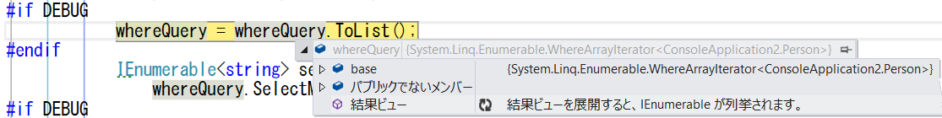
列挙子とは
何故そのような話をするのかというと…
LINQクエリは、デバッガで直接結果群を参照できません
結果ビューを展開すると見える場合もあります。しかし、これはデバッガ上でLINQクエリを実行した（列挙した）事になります。
環境によっては、結果ビューの展開が出来ない場合があります。そのような場合でも固定化すれば問題なく参照出来るようになります。
注意：巨大な結果が得られる場合は、固定化すると当然メモリを消費します。
従って、デバッグ時にのみ固定化しましょう。

Slide 67
アジェンダ
ループと分岐処理からの脱却
構造的な値への適用
初歩的な演算子
実践的なforeachの置き換え
列挙子とは
演算子を作る
パフォーマンスの改善
λ

Slide 68
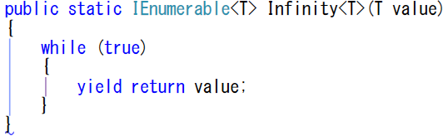
演算子を作る
冒頭で当たり前のように「Infinity」という演算子を使いましたが、実はこれはLINQ to Object標準ではありません。
LINQでは、自分で演算子を作る拡張性もあります。
列挙子（IEnumerable<T>）を返す
無限回繰り返す
yield returnで要素を一つ送出する

Slide 69
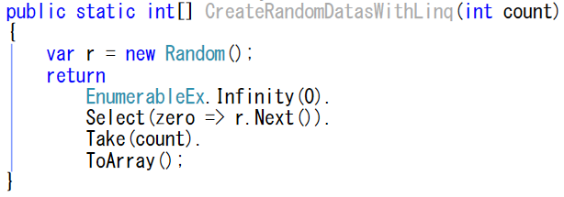
演算子を作る
yield returnは、普通のreturnとは違います。
次段の演算が一つ要素を要求する度に、一旦メソッドから抜けるように動作し、次の要求で再び処理を再開します。
ループ一回だけ実行
Infinity<int>(0)
0
Select()
一個ずつ要求

Slide 70
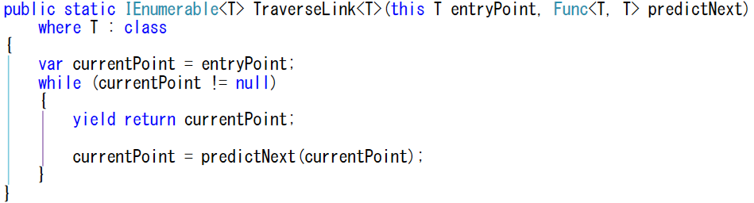
演算子を作る
リンクリストを辿ってみる
  列挙可能ではないものを、列挙出来るようにする方法
  列挙可能にすることで、データをLINQの世界に引きずり込む
次のリンクを指定させるラムダ式
列挙可能
拡張メソッド
リンクの先頭
ラムダ式を実行して、次の要素を得る

Slide 71

演算子を作る
例：WPFのビジュアルツリーを親方向に探索するような列挙子
Window
DependencyObjectの親を取得、なければnull
[α]
[β]
GetVisualParents(textBlockA)
[δ]
[γ]
[ε]
今ココ
TextBlockA
[ζ]
[β]
Window
[ζ]
[η]
TextBlockA
TextBlockB

Slide 72
アジェンダ
ループと分岐処理からの脱却
構造的な値への適用
初歩的な演算子
実践的なforeachの置き換え
列挙子とは
演算子を作る
パフォーマンスの改善
その昔、クリスタルの魔力をわが手中にせんとする陰謀が、
「これが最後」というタイトルと共に、幾度となく繰り返された伝説があった…

Slide 73
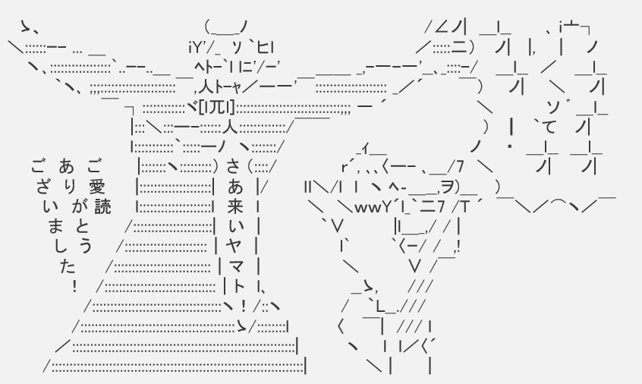
LINQマスターヤマト
時間たりねー
ぜってーたりねー！！！

Slide 74
次回予告
クエリ構文との連携
演算子の適用回数を減らすこと（クエリ構文のselectは自動的に削減される）
短縮演算子（WhereしてCountとか、AnyとかAllとか）
複数の連続したWhere条件の合成
Whereの適用方法の見直し（要素数の演算量の少ない絞り込み）
並列化（AsParallelとTPL・Producer-Consumerモデルによる制限）
制御構文への回帰とタイミング
  LINQ→制御構文は簡単だが、逆は難しい
式木の使われ方
残予定だったけど、続編にするので、もっとネタ追加

Slide 75
お疲れ様でした！
スライドはブログに掲載します。
http://www.kekyo.net/

